Slide 1
Nauka i zabawa uczniów klasy pierwszej w czasie zdalnego nauczania
Szkoła Podstawowa im.Arki Bożka w ZSP w Chróścinie
Kwiecień-Maj 2020 r.

Slide 2
Uczniowie klasy pierwszej i ich Rodzice to prawdziwi bohaterowie nauczania w czasie pandemii. Jako wychowawczyni miałam przyjemność pierwsza obserwować efekty ich zaangażowania. Teraz przyszedł czas, by się tym z Wami podzielić.

Slide 3
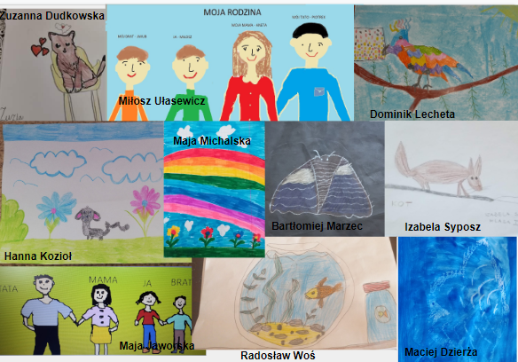
Aktywność
plastyczna

Slide 4
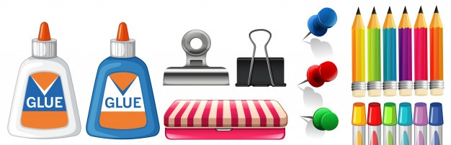
Zajęcia techniczne

Slide 5
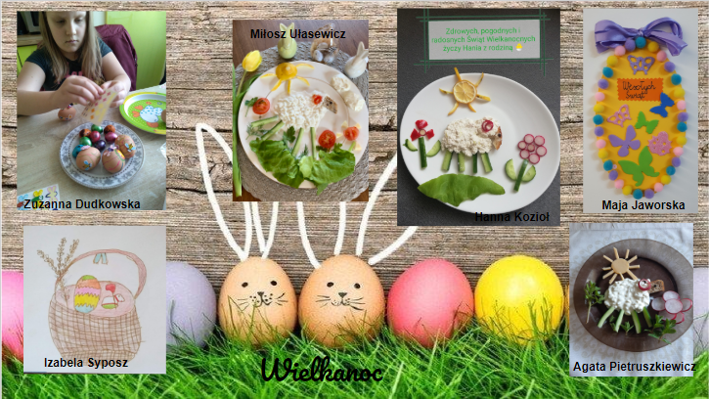

Slide 6
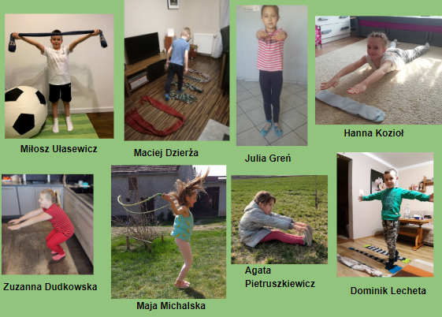
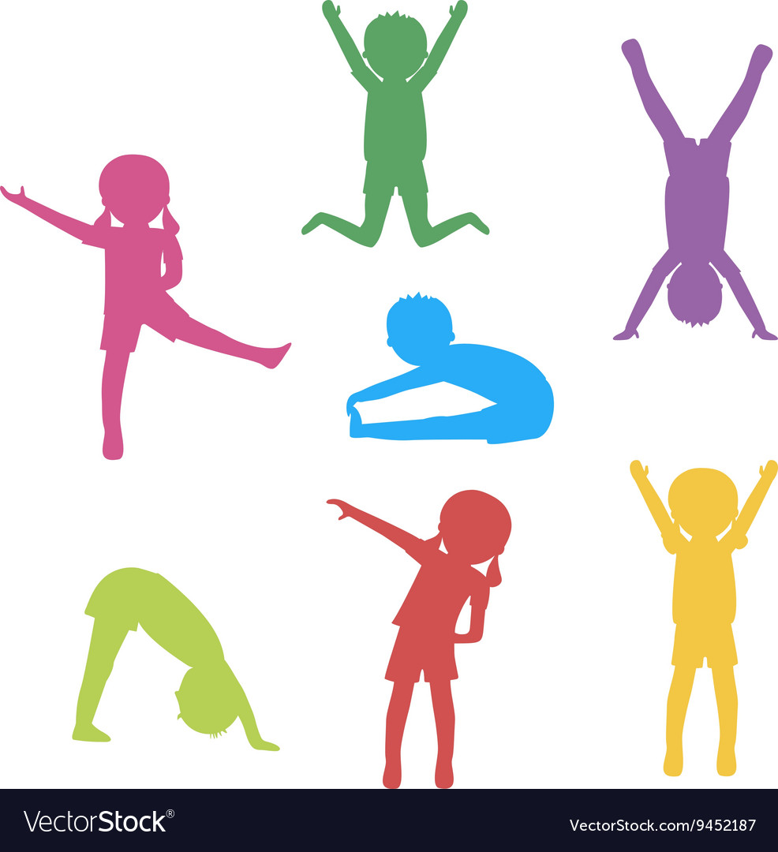
Aktywność ruchowa

Slide 7
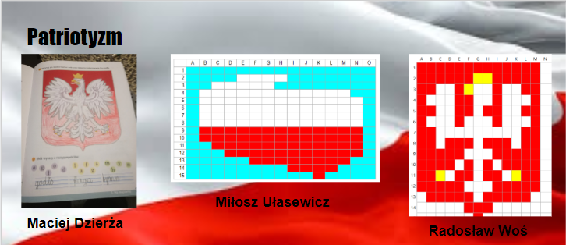
Zapraszam do wysłuchania hymnu w wykonaniu uczniów naszej klasy:
https://drive.google.com/file/d/1iF-Vw5G9GKP9ksopUGKlybsOZmUjhrSj/view?usp=sharing
https://drive.google.com/file/d/1n_6zFocAtGc647JaTC5Smd81nBCfQYAZ/view?usp=sharing
https://drive.google.com/file/d/1dodtUe1IeY6IITXz-2UYg1SykQZUuhwi/view?usp=sharing
https://drive.google.com/file/d/1hYKvSeqQ0TamOnFqI-6vdKGwMDX12AcD/view?usp=sharing
https://drive.google.com/file/d/19XxQLfot7rdDxe8xQ5WJ5OJs6rIQfhby/view?usp=sharing

